Slide 1
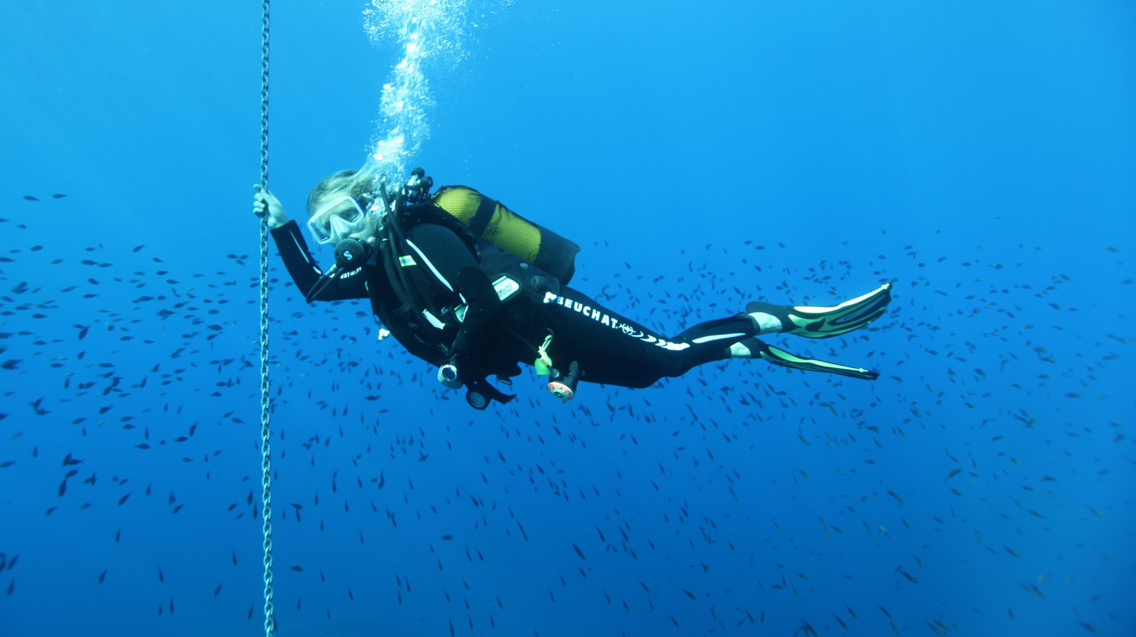



EXTRAITS
BIENVENUE
LA DÉSATURATION
ENSEIGNER LES PROCÉDURES
DE DÉSATURATION (ORDINATEURS, TABLES)
par Alain Foret - BEES2/DESJEPS
www.plongee-plaisir.com – © Plongée Plaisir & Alain Foret 14/12/2022 – Copie et reproduction interdites
photographie © Alain Foret

Slide 2
ENSEIGNER
LES PROCÉDURES
DE DÉSATURATION
INTRODUCTION
RAPPELS :
PRÉVENTION
MODÉLISATION
PROCÉDURES
DE DÉSATURATION :
QUESTIONS POSÉES
ENSEIGNER LES PROCÉDURES
DE DÉSATURATION :
PROPOSITION DE PLAN
PRÉVENTION
DES RISQUES
ADD : LES 4 PILIERS DE LA PRÉVENTION
Voir Plongée Plaisir 4 – 11e édition – pages 307 à 313
1
2
3
4
RESPECTER
LE PROTOCOLE
(profondeur et durée des paliers obligatoires)
PRENDRE EN COMPTE LES FACTEURS INDIVIDUELS
DE RISQUE
ÉVITER LES PROFILS À RISQUE
ÉVITER LES COMPORTEMENTS À RISQUE
2

Slide 3
ENSEIGNER
LES PROCÉDURES
DE DÉSATURATION
INTRODUCTION
RAPPELS :
PRÉVENTION
MODÉLISATION
PROCÉDURES
DE DÉSATURATION :
QUESTIONS POSÉES
ENSEIGNER LES PROCÉDURES
DE DÉSATURATION :
PROPOSITION DE PLAN
MODÉLISÉ
NON MODÉLISÉ
Niveau de saturation réel
Niveau de bulles réel
2 plongées par jour (partiellement)
Paliers facultatifs
Paliers profonds (invalidés à l’air)
Procédures de rattrapage (1, 2, 3 min)
Passage en mode « SOS »
Remontée lente
Remontée rapide
Yo-yo
Dents de scie
etc. (facteurs individuels…)
UNE PLONGÉE PAR JOUR
PALIERS OBLIGATOIRES
Niveau de saturation théorique
(Niveau de bulles théorique)
Voir Plongée Plaisir 4
11e édition
pages 241 à 264
3

Slide 4
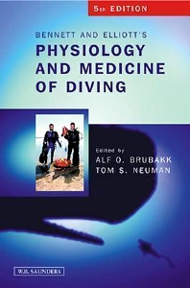

ENSEIGNER
LES PROCÉDURES
DE DÉSATURATION
INTRODUCTION
RAPPELS :
PRÉVENTION
MODÉLISATION
PROCÉDURES
DE DÉSATURATION :
QUESTIONS POSÉES
ENSEIGNER LES PROCÉDURES
DE DÉSATURATION :
PROPOSITION DE PLAN
PLONGÉE SUCCESSIVE : ABSENCE DE MODÉLISATION
Aucun algorithme unique et universellement accepté n'a été produit pour calculer une plongée successive.
La plupart des techniques disponibles, y compris dans les ordinateurs de plongée, utilisent la charge de gaz de la plongée précédente (…) et ne tiennent que peu ou pas compte de la création de nouveaux micronoyaux, eux-mêmes générateurs de bulles.
Traduction, pages 471-472
4

Slide 5

ENSEIGNER
LES PROCÉDURES
DE DÉSATURATION
INTRODUCTION
RAPPELS :
PRÉVENTION
MODÉLISATION
PROCÉDURES
DE DÉSATURATION :
QUESTIONS POSÉES
ENSEIGNER LES PROCÉDURES
DE DÉSATURATION :
PROPOSITION DE PLAN
NOUVELLE APPROCHE PROPOSÉE :
« PAR LES PROCÉDURES » (vs OUTIL)
PROCÉDURES HABITUELLES
Plongées simple (unitaire)
Remontée lente
Plongée successive
Procédures hétérogène
PROCÉDURES À RISQUE ACCRU (VOIR DANGEREUSES)
Plus de deux plongées par jour
Plongée consécutive
Interruption de palier
Remontée rapide
Yo-yo, dents de scie
5

Slide 6
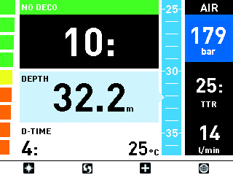
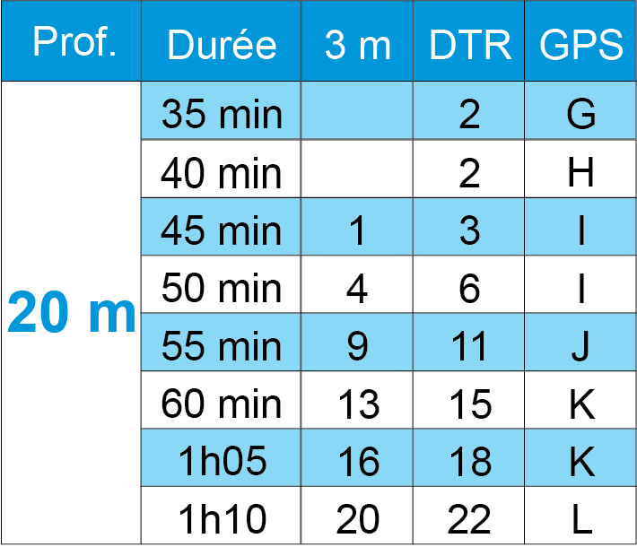
ENSEIGNER
LES PROCÉDURES
DE DÉSATURATION
INTRODUCTION
RAPPELS :
PRÉVENTION
MODÉLISATION
PROCÉDURES
DE DÉSATURATION :
QUESTIONS POSÉES
ENSEIGNER LES PROCÉDURES
DE DÉSATURATION :
PROPOSITION DE PLAN
Exemple de plan comparatif par les procédures
PROCÉDURES
(et définition)
MODÉLISATION ?
(limites de tout modèle)
ORDINATEURS
MODE D’EMPLOI TABLES
(EX. MN90, US-NAVY, BÜHLMANN)
Plongée simple ou unitaire
(isolée de l’influence d’une
Précédente plongée)
OUI, avec les imites
de toute modélisation
Lecture directe sur l’écran
Lecture directe sur la table
Durée : depuis l’immersion
jusqu’au début de la remontée
à la vitesse préconisée
(ex. 10 m/min)
1
6

Slide 7
ENSEIGNER
LES PROCÉDURES
DE DÉSATURATION
INTRODUCTION
RAPPELS :
PRÉVENTION
MODÉLISATION
PROCÉDURES
DE DÉSATURATION :
QUESTIONS POSÉES
ENSEIGNER LES PROCÉDURES
DE DÉSATURATION :
PROPOSITION DE PLAN
Exemple de plan comparatif par les procédures
PROCÉDURES
(et définition)
MODÉLISATION ?
(limites de tout modèle)
ORDINATEURS
MODE D’EMPLOI TABLES
(EX. MN90, US-NAVY, BÜHLMANN)
2
Remontée lente
(plus lente que la vitesse
de remontée du modèle)
NON
Calcul en temps réel.
À intégrer dans la durée de
remontée.
3
Plongée successive
(plongée sous l’influence
d’un précédente :
azote résiduel ;
bulles ;
noyaux gazeux.
NON
Approchant : azote résiduel
Ignoré : bulles et noyaux
gazeux, y compris
modélisation dite
« diphasique ».
Seul modèle avec prise
en compte théorique :
BSAC’88
Calcul en temps réel.
Groupe plongée successive
(GPS)
Azote résiduel
Majoration
Temps fictif
Détailler procédure
7

Slide 8

ENSEIGNER
LES PROCÉDURES
DE DÉSATURATION
INTRODUCTION
RAPPELS :
PRÉVENTION
MODÉLISATION
PROCÉDURES
DE DÉSATURATION :
QUESTIONS POSÉES
ENSEIGNER LES PROCÉDURES
DE DÉSATURATION :
PROPOSITION DE PLAN
Exemple de plan comparatif par les procédures
PROCÉDURES
(et définition)
MODÉLISATION ?
(limites de tout modèle)
ORDINATEURS
MODE D’EMPLOI TABLES
(EX. MN90, US-NAVY, BÜHLMANN)
4
Procédures hétérogènes
Niveaux de saturation
différents.
Tables + ordinateurs.
Ordinateurs très
différents.
Paramétrages ordi.
(ex. GF) très différents.
Non applicable
4 Règles
Règle 1: En surface, avant de plongée. Accord des membres de la palanquée. Mode planification.
Règle 2: Groupés, solidaires.
Règle 3: La vitesse de remontée la plus lente s’impose à tous.
Règle 4: La désaturation la plus limitative s’impose à tous groupe ( les paliers les plus profond et les plus long)
Voir Plongée Plaisir 4
11e édition
pages 259 à 275
8

Slide 9
ENSEIGNER
LES PROCÉDURES
DE DÉSATURATION
INTRODUCTION
RAPPELS :
PRÉVENTION
MODÉLISATION
PROCÉDURES
DE DÉSATURATION :
QUESTIONS POSÉES
ENSEIGNER LES PROCÉDURES
DE DÉSATURATION :
PROPOSITION DE PLAN
Exemple de plan comparatif par les procédures (procédures à risque)
PROCÉDURES
(et définition)
MODÉLISATION ?
(limites de tout modèle)
ORDINATEURS
MODE D’EMPLOI TABLES
(EX. MN90, US-NAVY, BÜHLMANN)
5
Plus de deux plongées
par jour :
Plongée de nuit.
Two-tank dive.
Croisières plongées.
Non modélisé.
Calcul sans limite :
simple machine.
Pas d’intégration des
consignes des concepteurs
des jeux de paramètres.
Choix individuel.
Différencier les plongées
peu saturantes (ex. 18 m
60 min puis 12 m 60 min)
de celles avec haut niveau
de saturation.
Non prévu.
Pourrait tout de même se
calculer avec une utilisation
multiple du groupe
de plongée(s) successive(s)
(idem ordinateurs de
plongée).
Voir Plongée Plaisir 4
11e édition
pages 291-292
9

Slide 10
ENSEIGNER
LES PROCÉDURES
DE DÉSATURATION
INTRODUCTION
RAPPELS :
PRÉVENTION
MODÉLISATION
PROCÉDURES
DE DÉSATURATION :
QUESTIONS POSÉES
ENSEIGNER LES PROCÉDURES
DE DÉSATURATION :
PROPOSITION DE PLAN
Exemple de plan comparatif par les procédures (procédures à risque)
PROCÉDURES
(et définition)
MODÉLISATION ?
(limites de tout modèle)
ORDINATEURS
MODE D’EMPLOI TABLES
(EX. MN90, US-NAVY, BÜHLMANN)
6
Plongée consécutive
(moins de 15 min après
la précédente)
Non modélisé.
Notion inexistante.
Calcul en temps réel.
Simple machine.
Continuité de la précédente
plongée (MN90).
Détailler procédure
7
Interruption de palier
Non modélisé.
Sauf Bühlmann (1 min
au dernier palier).
Procédure de réimmersion
ou mode SOS.
Détailler procédure
Réimmersion.
Reprise de la désaturation
en recommençant palier en
cours ou tous les paliers.
Variable selon mode d’emploi.
Détailler procédure
10

Slide 11
ENSEIGNER
LES PROCÉDURES
DE DÉSATURATION
INTRODUCTION
RAPPELS :
PRÉVENTION
MODÉLISATION
PROCÉDURES
DE DÉSATURATION :
QUESTIONS POSÉES
ENSEIGNER LES PROCÉDURES
DE DÉSATURATION :
PROPOSITION DE PLAN
Exemple de plan comparatif par les procédures (procédures à risque)
PROCÉDURES
(et définition)
MODÉLISATION ?
(limites de tout modèle)
ORDINATEURS
MODE D’EMPLOI TABLES
(EX. MN90, US-NAVY, BÜHLMANN)
8
Remontée rapide
(supérieure à la vitesse
préconisée pendant une
durée d non déterminée)
Non modélisé.
Pas de procédure.
Parfois, simple
augmentation de la durée
des paliers).
Préconisation Plongée
Plaisir (pas d’accident,
faible niveau de saturation :
5 min à demi-profondeur
mini : 1 min à 6 m et 5 min
à 3 m
Voir Plongée Plaisir 4 pp. 284-287
Pratique de la réimmersion
à demi-profondeur
(MN90, Bühlmann
FSSS-CMAS.CH, Comex, …).
Variante : US-Navy
réimmersion 12 m si palier
(…).
Détailler procédure
9
Yo-yo, dents de scie
Non modélisé.
Idem remontée rapide,
proposition Plongée Plaisir.
Non prévu.
Voir Plongée Plaisir pp. 284-287.
11

